Slide 1
ПОШУК ІНФОРМАЦІЇ ДЛЯ НАУКОВИХ ДОСЛІДЖЕНЬ (І НЕ ЛИШЕ):
БАЗИ ДАНИХ ТА КОРИСНІ ЛАЙФХАКИ

Slide 2
1. Пошук нормативно-правових документів

Slide 3
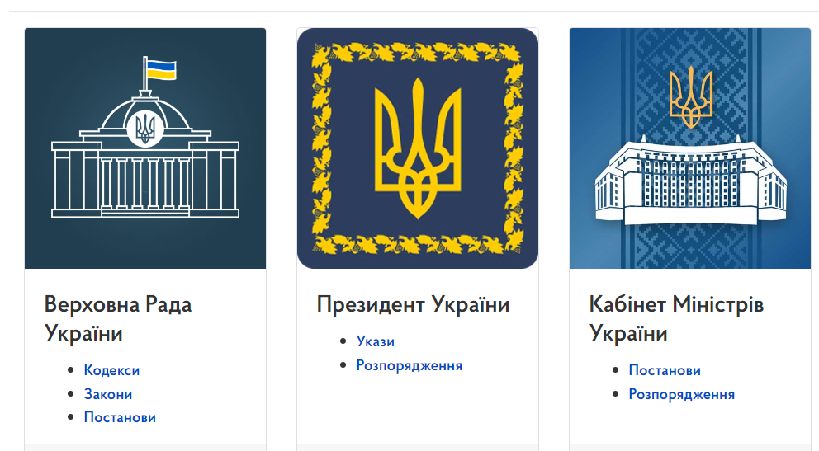
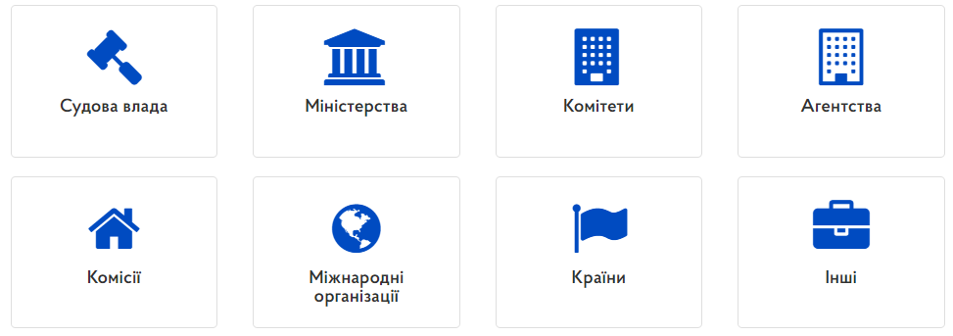
База даних "Законодавство України"
містить документи:
https://zakon.rada.gov.ua/

Slide 4
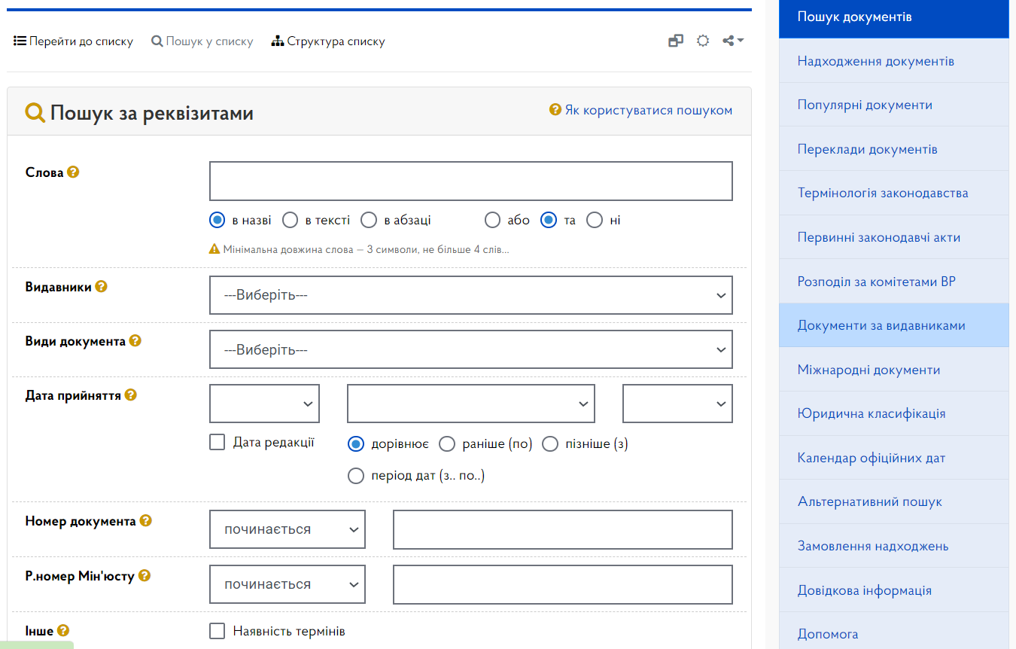
Пошук документів за реквізитами
https://zakon.rada.gov.ua/laws/main/a#Find

Slide 5
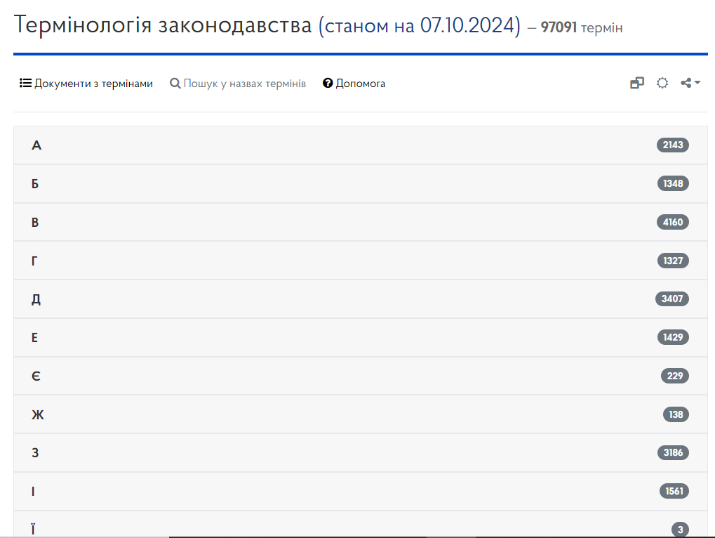
Пошук термінології в нормативній базі
https://zakon.rada.gov.ua/laws/main/termin

Slide 6
Інформаційно-правова система підтримки бізнесу «ЛІГА:ЗАКОН»
Сучасна інформаційно-правова система з повним обсягом головних нормативних документів України та законодавчими новаціями.
https://ips.ligazakon.net/

Slide 7
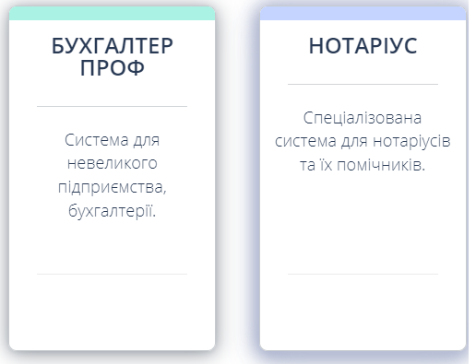
Конфігурації інформаційно-правових систем ЛІГА:ЗАКОН

Slide 8
2. Пошук наукових публікацій

Slide 9
Пошук інформаційних матеріалів в Google
1. Як знайти точну фразу або форму слова?
За допомогою оператора »«. Візьміть фразу або слово в лапки, і Google буде шукати веб-сторінки, де є точно така фраза (форма слова).
Приклад: [«науковометрична база»]
2. Як знайти цитату, в якій пропущено слово?
Забули слово в цитаті? Візьміть всю цитату в лапки, а замість пропущеного слова поставте зірочку *. Цитата знайдеться разом з забутим словом.
Приклад: ["місія університету сприяти кожному * служити людині, суспільству"]
3. Як знайти будь-які з кількох слів?
Просто перерахуйте всі підходящі варіанти через вертикальний слеш: |. Google буде шукати документи з будь-яким з цих слів.
Приклад: [мудл | енк]
4. Як знайти слова в межах одного речення?
Використовуйте оператор з іменем «амперсанд» - &. Якщо з'єднати слова амперсандом, Google знайде документи, де ці слова стоять в одному реченні.
Приклад: [КУБГ & електронні ресурси]
5. Як знайти документ, що містить певне слово
Поставте перед потрібним словом плюс, не відділяючи його від слова пропуском. У запит можна включити кілька обов'язкових слів.
Приклад: [студентам +грінченківцям]

Slide 10
6. Як виключити слово з пошуку?
Поставте мінус перед словом, яке ви не хочете бачити у результатах пошуку. Так можна виключити навіть кілька слів:
Приклад: [Курс англійської мови -купити]
7. Як шукати на певному сайті?
Для цього слід скористатися оператором сайт. Він дозволяє в запиті вказати сайт, на якому потрібно шукати. При цьому слід обов'язково поставити після слова сайт двокрапку.
Приклад: [Розклад занять сайт:kubg.edu.ua]
8. Як шукати документи певного типу?
Вам потрібен оператор mime. Поставте в запиті mime, двокрапку і тип документу, який вам потрібен. Наприклад, у форматі pdf.
Приклад: [стипендій mime:pdf]
9. Як шукати на сайтах певною мовою?
За допомогою оператора lang. Після lang потрбно поставити двокрапку і написати, якою мовою шукати документи. Якщо це українська мова, то потрібно вказати uk, англійська - en, французька - fr.
Приклад: [стипендіальні програми lang:uk]

Slide 11
Наукометрична база даних – бібліографічна і реферативна база даних, інструмент для відстеження цитованості наукових публікацій.
Наукометрична база даних це також пошукова система, яка формує статистику, що характеризує стан і динаміку показників затребуваності, активності та індексів впливу діяльності окремих вчених і дослідницьких організацій.

Slide 12
Пошук інформаційних матеріалів в Google Scholar
Google Scholar - це безкоштовна пошукова система за повними текстами наукових публікацій всіх форматів і дисциплін. Індекс «Академії Google» включає дані з більшості рецензованих онлайн журналів найбільших наукових видавництв Європи та Америки. Google Scholar дозволяє користувачам здійснювати пошук цифрових або фізичних копій статей, онлайн або в бібліотеках. Результати пошуку генеруються з використанням посилань на повнотекстові версії журнальних статей, технічних звітів, препринтів, дисертацій, книг та інших документів, в тому числі веб-сторінок, які вважаються «науковими». Завдяки своїй функції «цитується в", Google Scholar надає доступ до анотацій статей, в яких процитована стаття яка розглядається.
Які матеріали індексуються в Google Scholar?
Наукові статті
Книги
Монографії
Тези конференцій
Препринти

Slide 13
Scopus – найбільша в світі єдина реферативна база даних і науко метрична платформа, що була створена в 2004 р. Наукометричний апарат бази даних забезпечує облік публікацій науковців і установ, у яких вони працюють, та статистику їх цитованості. Scopus надає гіперпосилання на повні тексти матеріалів. База даних доступна за умов підписки через веб-інтерфейс.
https://www.scopus.com/

Slide 14
Web of Science (WoS) – реферативна наукометрична база даних наукових публікацій проекту Web of Knowledge компанії Thomson Reuters. Наукометричний аппарат платформи забезпечує відстеження показників цитованості публікацій з ретроспективою до 1900 р. Одним з ключових концептів наукометричного апарату платформи є імпакт-фактор (індекс впливовості) наукового видання

Slide 15
Index Copernicus (IC) – польська міжнародна наукометрична база даних, що включає індексування, ранжирування, реферування журналів і статей. Index Copernicus складає власний імпакт-фактор: щорічно проводить детальну експертизу журналів включених в свою базу даних. Представляє тільки метадані статей журналу (назва, анотація, автори, ключові слова, список літератури), при бажанні видавництво може публікувати посилання на повні тексти статей свого журналу.
https://journals.indexcopernicus.com/

Slide 16
ScienceOpen — дослідницька та видавнича мережа, що базується в Берліні та Бостоні й пропонує відкритий доступ до понад 74 мільйонів статей у всіх галузях науки. Хоча для перегляду повного тексту статей потрібно зареєструватися, реєстрація безкоштовна. Функція розширеного пошуку дуже детальна, що дозволяє знайти саме те дослідження, яке ви шукаєте. Існує велика кількість додаткових можливостей, включаючи ваш профіль автора Science Open, форум для взаємодії з іншими дослідниками, можливість відстежувати цитування, а також інтерактивну бібліографію.
https://www.scienceopen.com/

Slide 17
Репозитарій (репозиторій) — ресурс у мережі, де зберігаються і підтримуються публікації. Найчастіше дані в репозитарії зберігаються у вигляді файлів, доступних для подальшого поширення по мережі.
Зазвичай репозитарій надає доступ до дисертацій, монографій, наукових видань та праць науковців, навчально-методичних матеріалів, патентів та кваліфікаційних робіт студентів.

Slide 18
Українські репозитарії
Наукова електронна бібліотека періодичних видань НАН України, Київ
Електронний архів наукових публікацій Національного педагогічного університету імені М.П. Драгоманова (ENPUIR), Київ
Електронний архів Національного університету „Києво-Могилянська академія“ (eKMAIR), Київ
Електронний архів наукових та освітніх матеріалів КПІ ім. Ігоря Сікорського (ELAKPI), Київ
Електронний архів Національного університету харчових технологій (eNUFTIR), Київ
Репозитарій Національного Авіаційного Університету (erNAU), Київ
Електронний інституційний репозитарій Комунального вищого навчального закладу Київської обласної ради «Академія неперервної освіти» (eIRAISE), Київ
Інституційний репозитарій Державного вищого навчального закладу „Київський національний економічний університет ім. Вадима Гетьмана“ (iRKNEU), Київ
Репозитарій Вінницького Національного Технічного Університету (iRVNTU), Вінниця
Електронний архів Донецького національного університету (eDonNUIR), Вінниця
Інституційний репозитарій Вінницького державного педагогічного університету ім. М. Коцюбинського (IrVSPU), Вінниця
Інституційний репозитарій Глухівського національного педагогічного університету імені Олександра Довженка (IRHlukhivNPU), Глухів
Електронний архів (репозитарій) Дніпропетровського національного університету залізничного транспорту імені академіка Лазаряна (eaDNURT), Дніпро
Електронний архів Державного університету „Житомирська політехніка“ (EZTUIR), Житомир
Електронна бібліотека Житомирського державного університету імені Івана Франка, Житомир
Електронний архів Житомирського національного агроекологічного університету (IRZNAU), Житомир
Репозитарій Центральноукраїнського національного технічного університету, (eaKirNTU) Кропивницький
Інституційний репозитарій Східноєвропейського національного університету ім. Лесі Українки (eSNUIR), Луцьк
Електронний науковий архів НТБ НУ „Львівська політехніка„ (ENA), Львів
Електронний інституційний репозиторій Приазовського державного технічного університету (eIRPSTU), Маріуполь
Інституційний репозиторій Мелітопольського державного педагогічного університету імені Богдана Хмельницького, Мелітополь
Репозитарій Мукачівського державного університету (MSU Repository), Мукачів
Електронний архів-репозитарій Одеського національного університету імені І. І. Мечникова (elONUar), Одеса
Інституційний репозитарій Одеського національного економічного університету (eONEUIR), Одеса

Slide 19
Інституційний репозитарій Національного університету „Одеська юридична академія“ (eNUOLAIR), Одеса
Загальноакадемічний репозитарій Одеської державної академії будівництва та архітектури (OSACEAeR), Одеса
Інституційний репозитарій бібліотеки Одеського державного екологічного університету, Одеса
Цифровий архів Національного університету „Острозька академія“, Острог
Електронний архів Донецького національного технічного університету (eaDonNTU), Покровськ
Репозитарій Української медичної стоматологічної академії (eaUMSA), Полтава
Електронний архів Полтавського національного педагогічного університету імені В. Г. Короленка (IRPNPU), Полтава
Репозитарій Тернопільського національного технічного університету імені І. Пулюя (ELARTU), Тернопіль
Репозитарій Тернопільського Національного Економічного Університету (eTNEUIR), Тернопіль
Інституційний репозитарій Східноукраїнського національного університету ім. В. Даля (eEast-UkrNUIR), Сєвєродонецьк
Електронний архів Сумського державного університету (eSSUIR), Суми
Цифровий репозиторій ХНУМГ ім.О.М.Бекетова, Харків
Електронний архів відкритого доступу Харківського національного університету радіоелектроніки, Харків
Електронний репозитарій Національного технічного університету „Харківський політехнічний інститут„ (eNTUKhPIIR), Харків
Електронний архів Центральної наукової бібліотеки Харківського національного університету імені В.Н.Каразіна (eScriptorium), Харків
Електронний архів Харківського національного університету імені В.Н.Каразіна (eKhNUIR), Харків
Архів-репозитарій Національного університету „Юридична академія України імені Ярослава Мудрого“ (eNULAUIR), Харків
Інституційний репозиторій Харківського національного університету внутрішніх справ (KhNUIAIR), Харків
Репозитарій Харківського національного медичного університету, Харків
Електронний архів Національного фармацевтичного університету (eaNUPh), Харків
Електронна бібліотека Харківського національного аграрного університету імені В.В. Докучаєва (ebHNAU), Харків
Інституційний репозитарій Херсонського національного технічного університету, Херсон
Інституційний репозитарій Херсонської державної морської академії, Херсон
Інституційний репозитарій Хмельницького національного університету (ELARKHNU), Хмельницький

Slide 20
Національний репозитарій — загальнодержавна розподілена електронна база даних, в якій накопичуються, зберігаються і систематизуються академічні тексти.
Академічний текст — авторський твір наукового, науково-технічного та навчального характеру:
Призначення Національного репозитарію – зробити максимально доступною для суспільства наукову інформацію України і світу, що сприятиме розвитку освітньої, наукової, науково-технічної та інноваційної діяльності, шляхом поліпшення доступу до академічних текстів та сприяння академічній доброчесності.
До національного репозитарію включаються наступні академічні тексти:
дисертації на здобуття наукових ступенів та автореферати дисертацій;
кваліфікаційні випускні роботи здобувачів вищої освіти;
статті у наукових виданнях, у тому числі всі статті (сукупність статей), на підставі захисту яких присуджено науковий ступінь;
монографії, у тому числі ті, на підставі захисту яких присуджено науковий ступінь;
наукові видання;
звіти у сфері наукової і науково-технічної діяльності;
депоновані наукові роботи;
підручники, навчальні посібники та інші науково- та навчально- методичні праці;
публікації, розміщені авторами на Інтернет-платформах для обміну науковими публікаціями.
https://nrat.ukrintei.ua/

Slide 21
Фахові наукові видання України у сфері публічного управління та адміністрування:
Актуальні проблеми державного управління Аспекти публічного управління Вісник Національної академії державного управління при Президентові України Вісник Національного університету цивільного захисту України. Серія «Державне управління» Вчені записки Таврійського національного університету імені В.І.Вернадського, серія «Державне управління» Державне управління: удосконалення та розвиток Експерт: парадигми юридичних наук і державного управління Ефективність державного управління Наукові записки Інституту законодавства Верховної Ради України Публічне адміністрування та національна безпека Публічне управління та митне адміністрування Публічне управління та регіональний розвиток Публічне управління і адміністрування в Україні Публічне урядування Теорія та практика державного управління

Slide 22
https://ztu.edu.ua/page/496.html

Slide 23
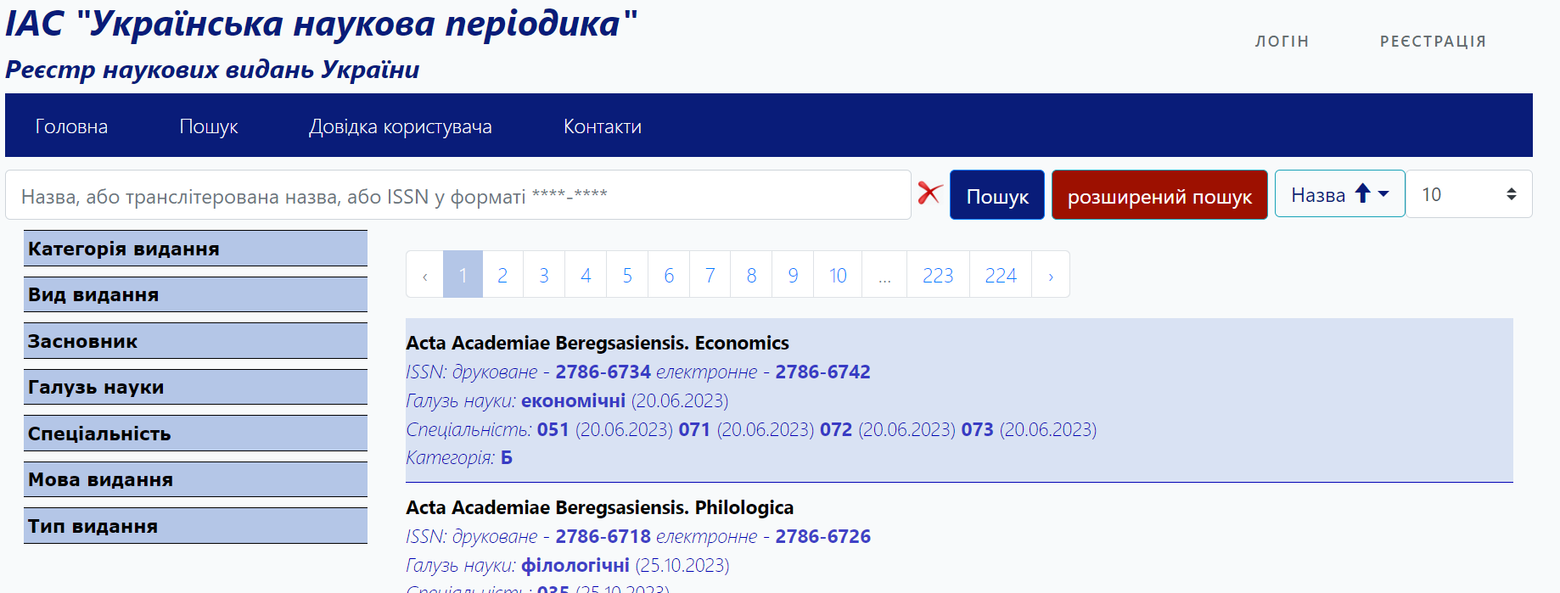
https://nfv.ukrintei.ua/

Slide 24
https://nauka.gov.ua/

